Slide 1
css3之选择器

Slide 2
css常用选择器
什么是选择器？
当我们定义一条样式规则时候，这条样式规则会作用于网页当中的某 些元素，而我们的规定的这些元素的规则就叫做选择器
1. id选择器
①#idname
2. 类选择器 ①.classname
3. 标签选择器 ①tagname
4. 交叉选择器 ①tagname.classname tagname#idname
5. 群组选择器 ①多个选择器用 “，”隔开
6. 后代选择器 (包含选择器 ) ①父级和子级 用空格 隔开
7. 通用选择器 ①*｛｝

Slide 3
css常出现的错误
js操作的是行内样式：
背景图片的操作
important 优先级最高

Slide 4
css选择器特性
1. 继承性
①后代元素会继承前辈元素的一些属性和样式
2. 叠加性
①同一个元素，被多个样式规则指定。
3. 优先级
因为css的继承性和叠加性，就有了css优先级的概念。

Slide 5
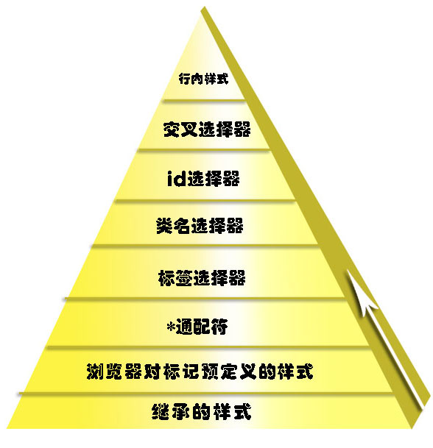
css选择器优先级示意图
所谓的优先级，指的就是哪条样式规则会最后作用于指定的元素，他只遵循一条规则，指定的越具体优先级越高

Slide 6
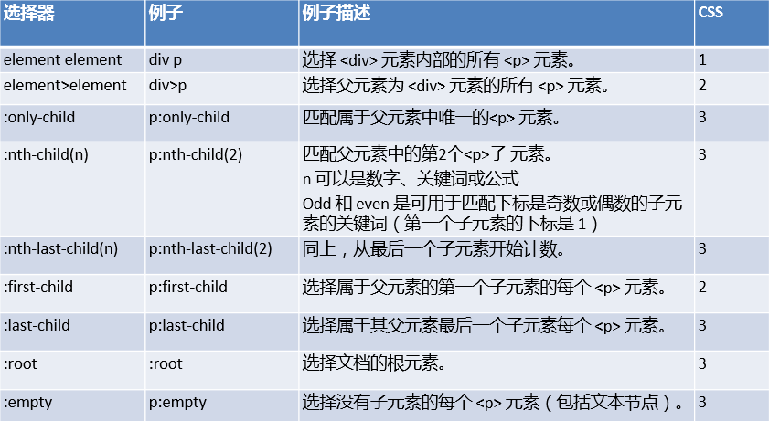
CSS3后代选择器
最让人高兴的就是这张表了，除了IE9以下的版本，其它浏览器已全部支 持CSS3选择器

Slide 7
css后代选择器注意事项
必须是指定元素，指定位置的后代节点；与的关系
例：
<div class="one">one
<div class="two">two</div>
<p class="two">two</p>
<div class="two">two</div>
</div>
.one div:nth-child(2) 将不会选中

Slide 8
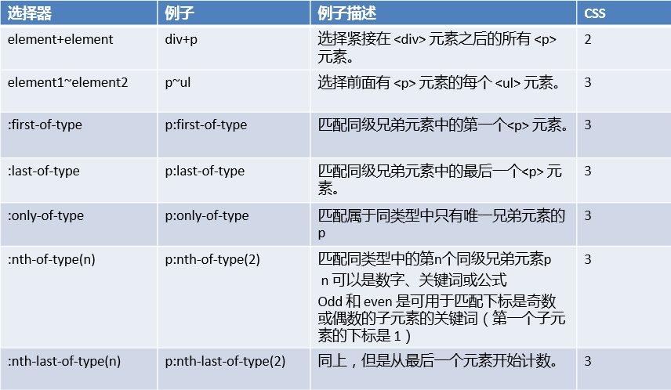
CSS3同辈选择器

Slide 9
CSS3同辈选择器
div+p 选择 所有仅跟在div元素之后的第一个p标签
div~p 选择 所有仅跟在div元素之后的p标签
//类
only-of-type 选择同类兄弟元素中的第一个
例： .three:only-of-type

Slide 10
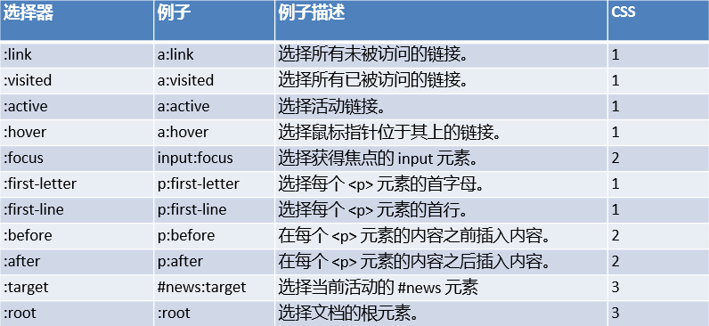
CSS3伪类选择器

Slide 11
CSS3伪类选择器
a:link {color:gray;}/*链接没有被访问时前景色为灰色*/
a:visited{color:yellow;}/*链接被访问过后前景色为黄色*/
a:hover{color:green;}/*鼠标悬浮在链接上时前景色为绿色*/
a:active{color:blue;}/*鼠标点中激活链接那一下前景色为蓝色*/
顺序不能改变
after,before选择器在IE7及以下不支持

Slide 12
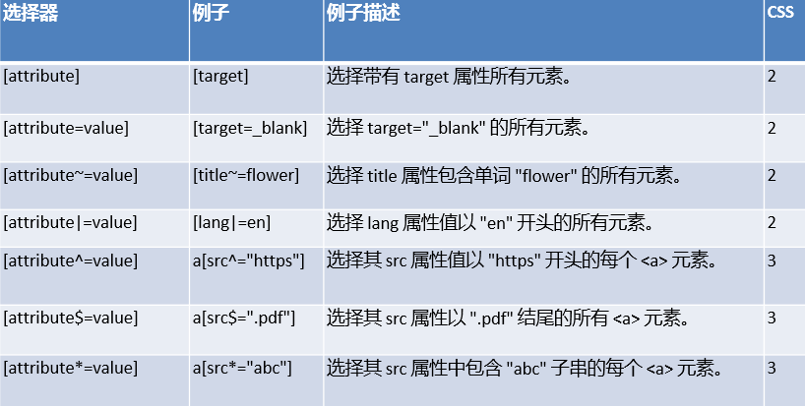
CSS3属性选择器

Slide 13
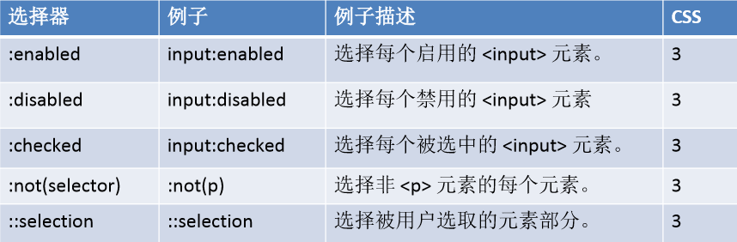
UI伪类选择器

Slide 14
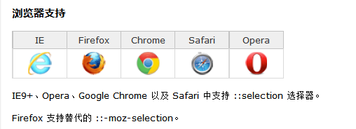
UI伪类选择器
::selection
{
color:#ff0000;
}
::-moz-selection
{
color:#ff0000;
}

Slide 15
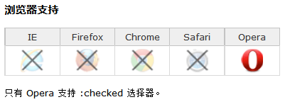
UI伪类选择器
注意事项：
:checked 为所有被选中的 input 元素设置背景色：
input:checked
{
background-color: #ff0000;
}

